Slide 1
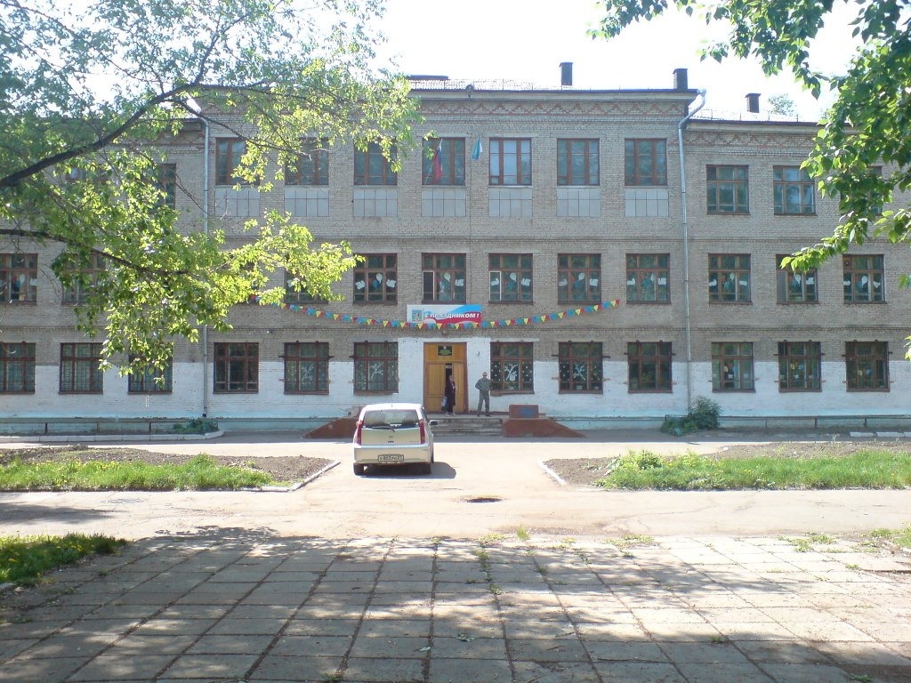
КГКСКОУ СКОШ 8 вида 1 г. Комсомольск-на-Амуре
Краевое государственное казённое специальное (коррекционное) образовательное учреждение для обучающихся, воспитанников с ограниченными возможностями здоровья "Специальная (коррекционная) общеобразовательная школа VIII вида № 1"

Slide 2
Учредителем школы является МИНИСТЕРСТВО ОБРАЗОВАНИЯ И НАУКИ ХАБАРОВСКОГО КРАЯ
Материально-техническая база школы
Трехэтажное кирпичное здание площадью 4 000 кв.м.
учебный корпус площадью 329,7 кв.м.
мастерские площадью 273,7 кв.м. (столярные-2, швейные-2, штукатурно-малярная-1). Мастерские оснащены достаточно современным оборудованием.
столовая площадью 110,6 кв.м. (количество мест-100)
библиотека (книжный фонд 5787 книг: учебный фонд – 3970 шт., художественная литература – 1817 шт.)
большой спортивный зал площадью 218 кв.м. малый спортивный зал площадью 72 кв.м
медицинский блок площадью 35,5 кв.м. (смотровой кабинет, процедурный кабинет)
актовый зал
сенсорная комната
школа оснащена компьютерным классом с семью компьютерами. В учреждении имеется интерактивное оборудование: интерактивные доски-3 шт., мультимедийные проекторы-5 шт.
компьютерами оснащены кабинеты педагога-психолога, социального педагога, учителя-логопеда.
Учебные кабинеты оборудованы в соответствии с рекомендациями СаНПиН
Финансовое обеспечение школы осуществляется за счет средств краевого бюджета.

Slide 3
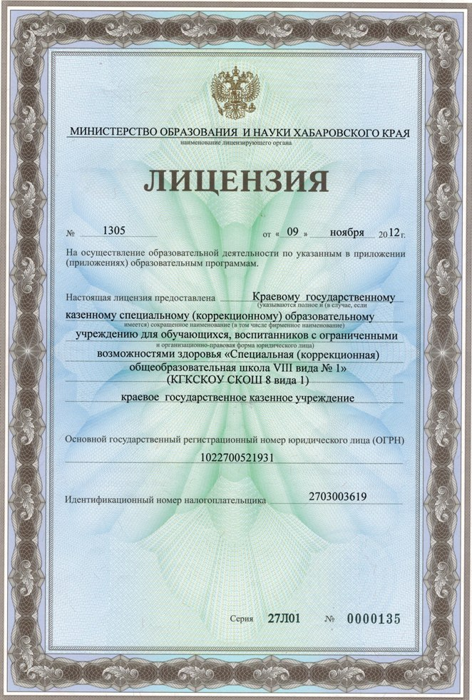
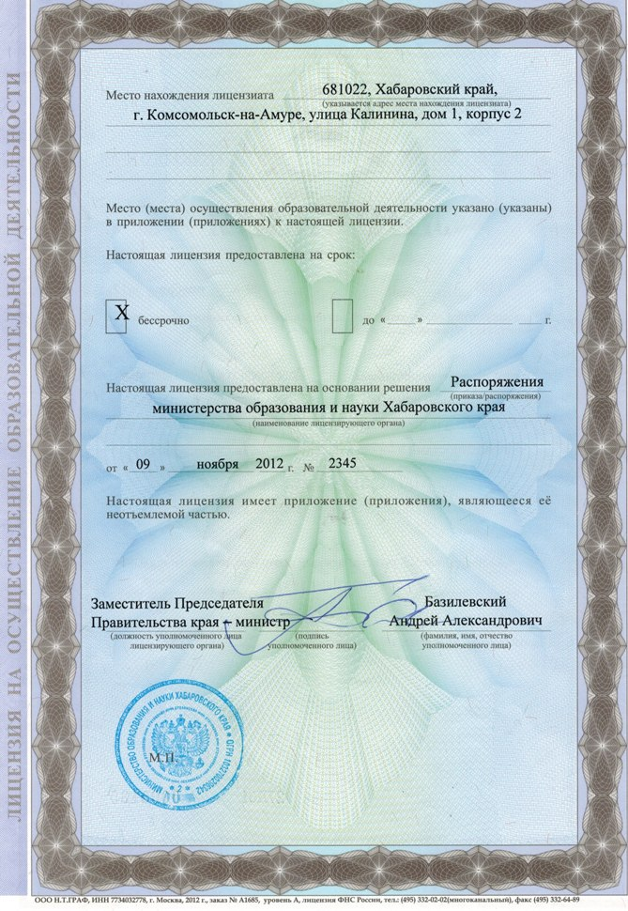

Slide 4
В КГКСКОУ СКОШ 8 вида 1 реализуется 1 вариант базисного учебного плана специальных (коррекционных) образовательных учреждений VIII вида, утвержденный Министерством образования РФ 10.04.2002 года и в соответствии с программой специальных (коррекционных) общеобразовательных учреждений VIII вида под редакцией В.В.Воронковой.
В 2014-2015 учебном году обучение в 1 классе ведется на основе ФГОС для обучающихся с ограниченными возможностями здоровья, так как учреждение являемся региональной пилотной площадкой по апробации ФГОС для умственно отсталых детей.
Школа работает в режиме 5-ти дневной рабочей недели для учащихся 1 классов и 6-ти дневной рабочей недели для учащихся 2-9 классов.
Максимальная нагрузка на обучающихся соответствует нагрузке рекомендованной примерным учебным планом.
С обучающимися проводятся обязательные групповые и индивидуальные занятия, предусмотренные учебным планом

Slide 5
Кружки и факультативы
Спортивные кружки: «Баскетбол», «Настольный теннис»
Танцевальная группа «В движении к гармонии»
Кружок декоративно-прикладного творчества «Чародеи»
Факультатив по информатике (по учебному плану)

Slide 6
Кадровое обеспечение
Всего работников – 81
Административно-управленческий персонал - 6
Педагогические работники – 56 из них имеют: высшее образование – 46 среднее профессиональное образование – 10
- высшая квалификационная категория –11
- 1 квалификационная категория – 23
- 2 квалификационная категория - 9 - соответствие занимаемой должности – 13

Slide 7
Контингент обучающихся, воспитанников
Общая численность учащихся – 241 (81 – девочек, 160 – мальчиков); из них: - детский дом – 62; - надомное обучение – 41 (36 - домашних детей, 5 учащихся детского дома); - инвалидов – 53;
Количество классов: - начальная школа – 6 - среднее звено - 13

